Slide 1
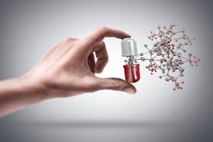
DOPALACZE KRADNĄ ŻYCIE

Slide 2
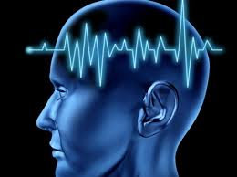
Czym są dopalacze?
Dopalacze to potoczna nazwa różnego rodzaju produktów zawierających substancje psychoaktywne, które nie znajdują się na liście środków kontrolowanych przez ustawę o przeciwdziałaniu narkomanii. Spożycie ich ma na celu wywołanie w organizmie jak najwierniejszego efektu narkotykowego substancji zdelegalizowanych.

Slide 3
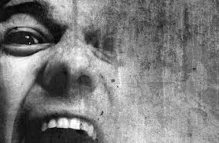
Dopalacze: mieszanki trucizn
Mogą być pochodzenia naturalnego, a są wśród nich preparaty ziołowe, zawierające głównie związki halucynogenne, np. te oparte na wyciągach z muchomora czerwonego lub plamistego, szałwii wieszczej, powoju hawajskiego. Są dostępne pod postacią suszu lub ekstraktu. Najczęściej jest tak, że jeden dopalacz zawiera w sobie związki pochodzące nie z jednej, ale kilku, a nawet kilkunastu roślin! A ponieważ każda z nich może (i zwykle ma) po kilka substancji o działaniu psychoaktywnym, alkaloidy, nietrudno sobie wyobrazić, jak działa taki dopalacz.

Slide 4
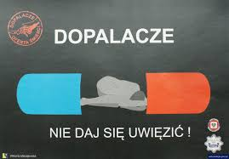
Objawy
Rozpoznanie zatrucia dopalaczami jest bardzo trudne. Objawy są różne i zależą od rodzaju zażytej substancji. Mogą to być: gorączka, pobudzenie psychoruchowe, bezsenności, nadmierna wesołość lub – przeciwnie – smutek i poczucie pustki, nudności i wymioty, zawroty głowy, bełkotliwa mowa i splątanie, agresja, podwyższone ciśnienie i przyspieszone tętno. Częstym objawem są stany halucynogenne. Osoby po odzyskaniu świadomości opowiadają o dziwnym stanie, podobnym do tego po zażyciu narkotyków.

Slide 5
Skutki ich zażywania
Ostre zatrucia.
Zawroty głowy.
Stany lękowe, depresyjne, a nawet głębsze schorzenia psychiczne.
Halucynacje.
Uszkodzenie kilku różnych układów równocześnie np. układu krążenia, pokarmowego, nerwowego.
Nieustannie należy pamiętać i podkreślać, że działanie dopalaczy na organizm człowieka, nie jest do końca znane: u jednego może spowodować nudności, a u innych nieodwracalne zmiany w mózgu czy wręcz śmierć.

Slide 6
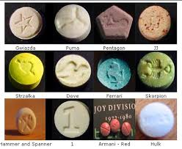
Rodzaje dopalaczy

Slide 7
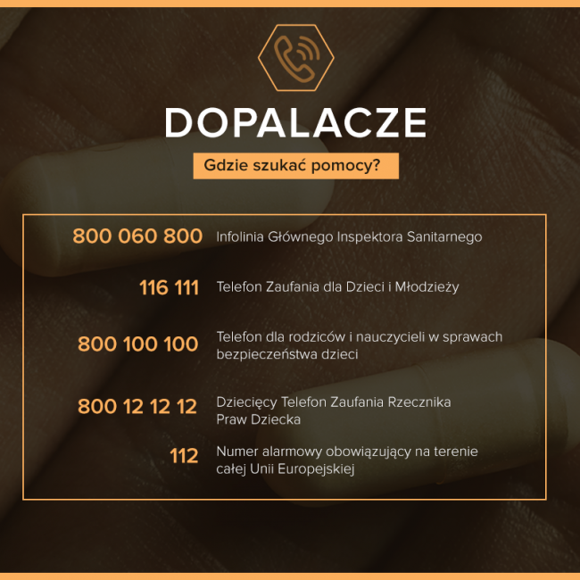
Gdzie szukać pomocy

Slide 8
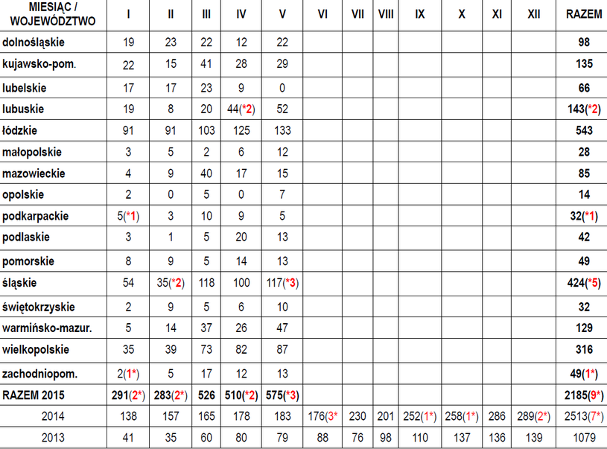
Statystyki

Slide 10
KONIEC!

